Slide 1
ТАЛИСМАНЫ

Slide 2
Талисманы олимпийских игр.
С наступлением Сочинской олимпиады 2014 года изменились и талисманы.

Slide 3
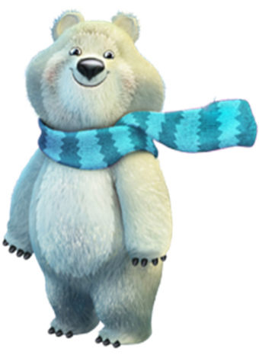
Белый медведь.

Slide 4
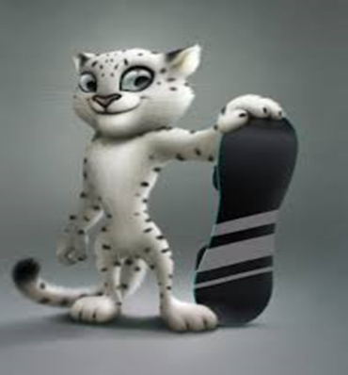
Снежный барс.

Slide 5
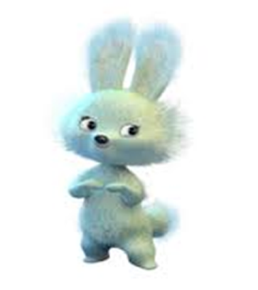
Зайчик.

Slide 6
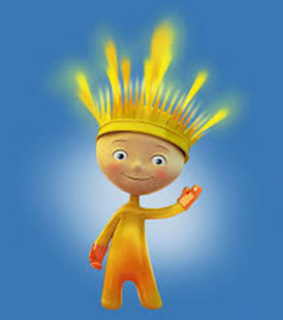
Лучик.

Slide 7
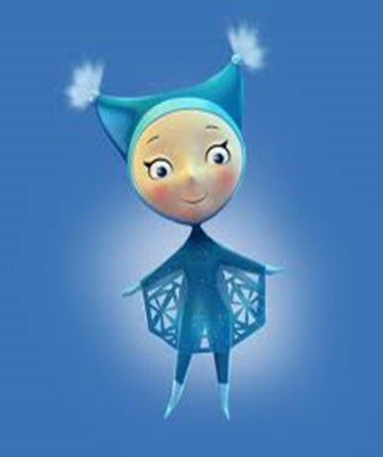
Снежинка.

Slide 8
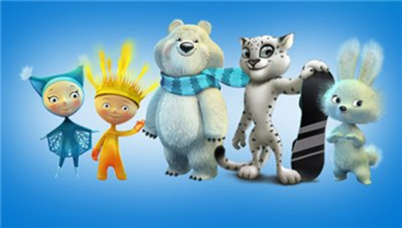
В целях поддержки нашей команды весь коллектив талисманов вместе.

Slide 9
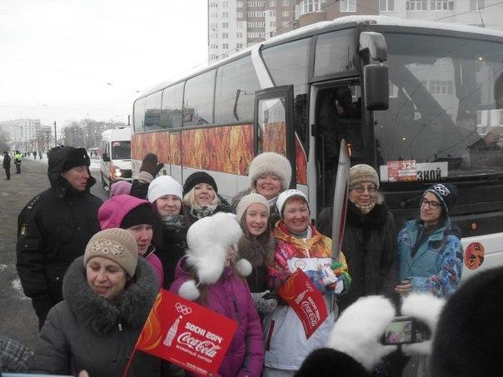
Спасибо за внимание☺

